Slide 1
Адреса IPv4
Методические указания
для выполнения практической работы №1
дата
Суходоев Михаил Сергеевич
доцент

Slide 2
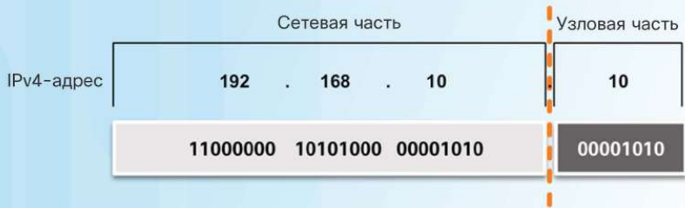
Разделы сети и узла
Адрес IPv4 имеет иерархическую структуру: он состоит из раздела сети и узла.
Все устройства в одной сети должны иметь одинаковый раздел сети.
Маска позволяет устройствам определить раздел сети и узла.

Slide 3
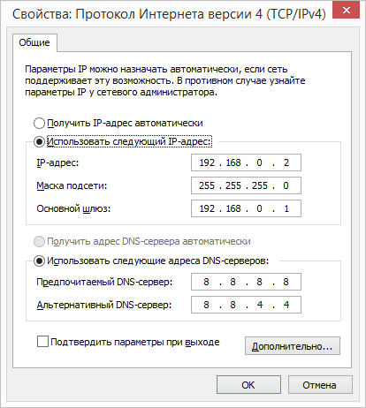
Маска подсети
При настройке сети должны быть указаны 4 параметра:
уникальный IPv4-адрес узла (устройства);
маска подсети, которая определяет границу IPv4-адреса, которая относится к сети и узлу;
шлюз по умолчанию (опционально) – IPv4-адрес локального интерфейса маршрутизатора;
DNS-сервер (опционально, с возможностью указания альтернативного) – IPv4-адрес DNS сервера для преобразования доменов в IPv4 адреса и обратно.

Slide 4
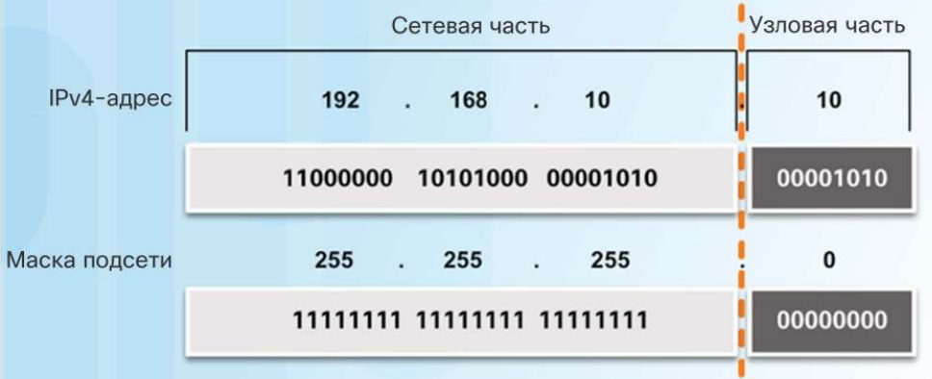
Маска подсети
Для определения сетевой и узловой частей IPv4-адрес побитно сравнивается с маской подсети слева направо.
1 в маске подсети указывает, что соответствующий бит в адресе IPv4 является битом сети.

Slide 5
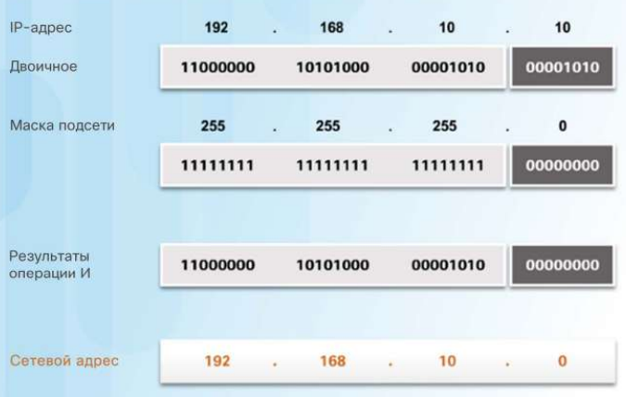
Определение сетевого адреса
Для определения сетевого адреса IPv4 используется логическая операция «И».

Slide 6
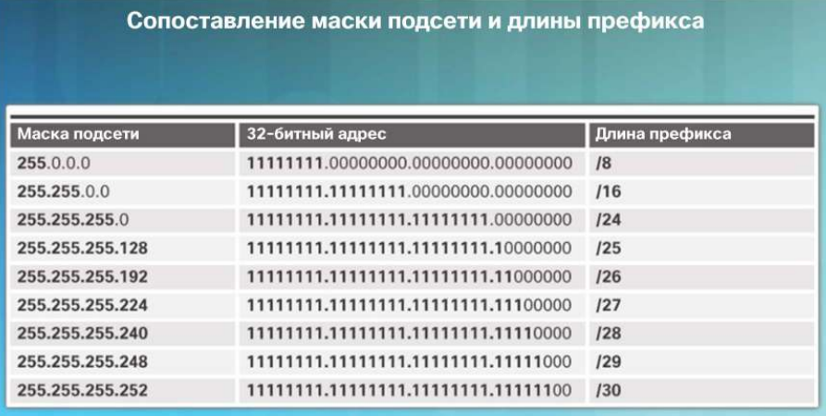
Длина префикса
Т.к. содержимое битов маски подсети имеет обязательную последовательно – сначала единицы, потом нули, следовательно, запись маски можно сократить указанием количества единиц.
Длина префикса записывается с использованием косой черты (/), за которой следует количество сетевых единичных бит в маске подсети.

Slide 7
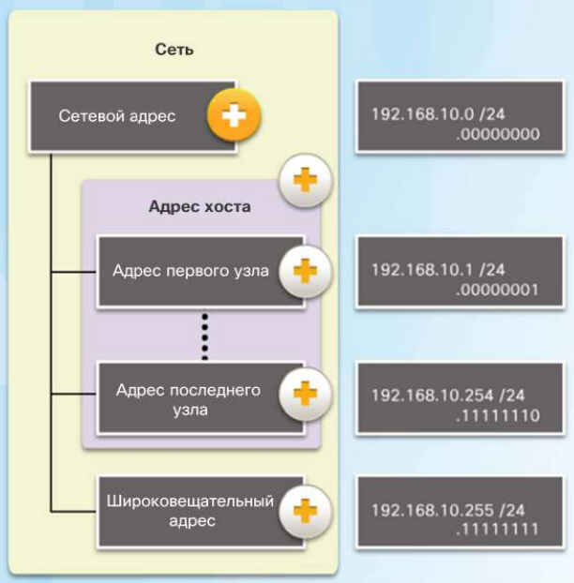
Сетевой адрес, адрес узла (хоста) и широковещательный адрес
Сетевой адрес – адрес, содержащий все нули в узловой части.
Адрес первого узла – адрес, содержащий 0, но оканчивающийся на 1 в узловой части.
Адрес последнего узла – адрес, содержащий 1, но оканчивающийся на 0 в узловой части.
Широковещательный адрес – адрес, содержащий все единицы в узловой части.

Slide 8
Классы IPv4-адресов
Признаками, на основании которых IP-адрес относят к тому или иному классу, являются значения нескольких первых битов адреса.
В табл. приведены диапазоны адресов и максимальное число сетей и узлов, соответствующих каждому классу.
Класс | Первые биты | Наименьший номер сети | Наибольший номер сети | Максимальное число узлов в сети
A | 0 | 1.0.0.0 (0 – не используется) | 126.0.0.1 (127 – зарезервирован) | 2²⁴
B | 10 | 128.0.0.1 | 191.255.0.0 | 2¹⁶
C | 110 | 192.0.0.1 | 223.255.255.0 | 2⁸
D | 1110 | 224.0.0.0 | 239.255.255.255 | Групповые адреса
E | 11110 | 240.0.0.0 | 247.255.255.255 | Зарезервировано

Slide 9
Классы IPv4-адресов
Адреса классов А, В и С используются для идентификации отдельных сетевых интерфейсов, то есть являются индивидуальными адресами (unicast address).
Групповые (многоадресные) адреса (multicast address), принадлежащие классу D, не делятся на номер сети и номер узла и обрабатываются маршрутизатором особым образом.
Один групповой адрес идентифицирует группу сетевых интерфейсов, в общем случае принадлежащих разным сетям.
Адрес класса D начинается с последовательности 1110, а в младших адресах содержит номер (идентификатор) группы.

Slide 10
Частные IPv4-адреса
немаршрутизируемые;
введены в середине 1990-х гг. из-за исчерпания IPv4-адресов;
используются только во внутренних сетях;
для маршрутизации должны быть преобразованы в публичный адрес IPv4;
определяются RFC 1918.
Блоки частных адресов
10.0.0.0/8 (или от 10.0.0.0 до 10.255.255.255);
172.16.0.0/12 (или от 172.16.0.0 до 172.31.255.255);
192.168.0.0/16 (или от 192.168.0.0 по 192.168.255.255).

Slide 11
IPv4-адреса специального назначения
адреса loopback (127.0.0.0/8) – используются на узле для проверки работоспособности конфигурации TCP/IP и подключения к службам самого устройства;
адреса link-local (169.254.0.0/16) – более известны, как адреса автоматической частной IP-адресации (APIPA), используются узлом для автоматической настройки, если нет доступного DHCP-сервера.

